Slide 1
المرحلة الثانوية
بدن 201
بدن 802

Slide 2

كرة سلة
مهارة التمريرة المرتدة

Slide 3
التمرير المرتدة:
دفع الكرة باتجاه الأرض كي ترتد منها لتستقر بين يدي الزميل المستلم (المستقبل لها)، وتكون هذه التمريرة فعالة عندما تحتاج أن تؤدي تمريره منخفضة بالقرب من المدافع لتصل إلى الزميل.
الخطوات التعليمية ( التدريبات )
(جلوس طويل. مواجه للحائط) تمرير الكرة.
(جثو. مواجه للحائط) تمرير الكرة.
(وقوف) تمرير الكرة للحائط من مسافة 3 أمتار.
(وقوف. مواجه للحائط) تمرير الكرة على الحائط.
(وقوف. مواجه للحائط) تمرير الكرة اثناء الحركة.
(وقوف. مواجه للحائط) تمرير الكرة من مسافة 3 متر.
(الوقوف. مواجه للحائط) تمرير الكرة من مسافة 5 متر.

Slide 4
النقاط الفنية:
الرجلين بإتساع الكتفين ورجل واحدة للخلف.
مسك الكرة بأصابع اليدين في مستوى الصدر.
تمرير الكرة بمد الذراعين للأمام مع تحريك الرجل الخلفية للأمام أيضًا.
تمرر الكرة في ثلثي المسافة بين الطالب المرسل لترتد إلى الطالب المستقبل.

Slide 5
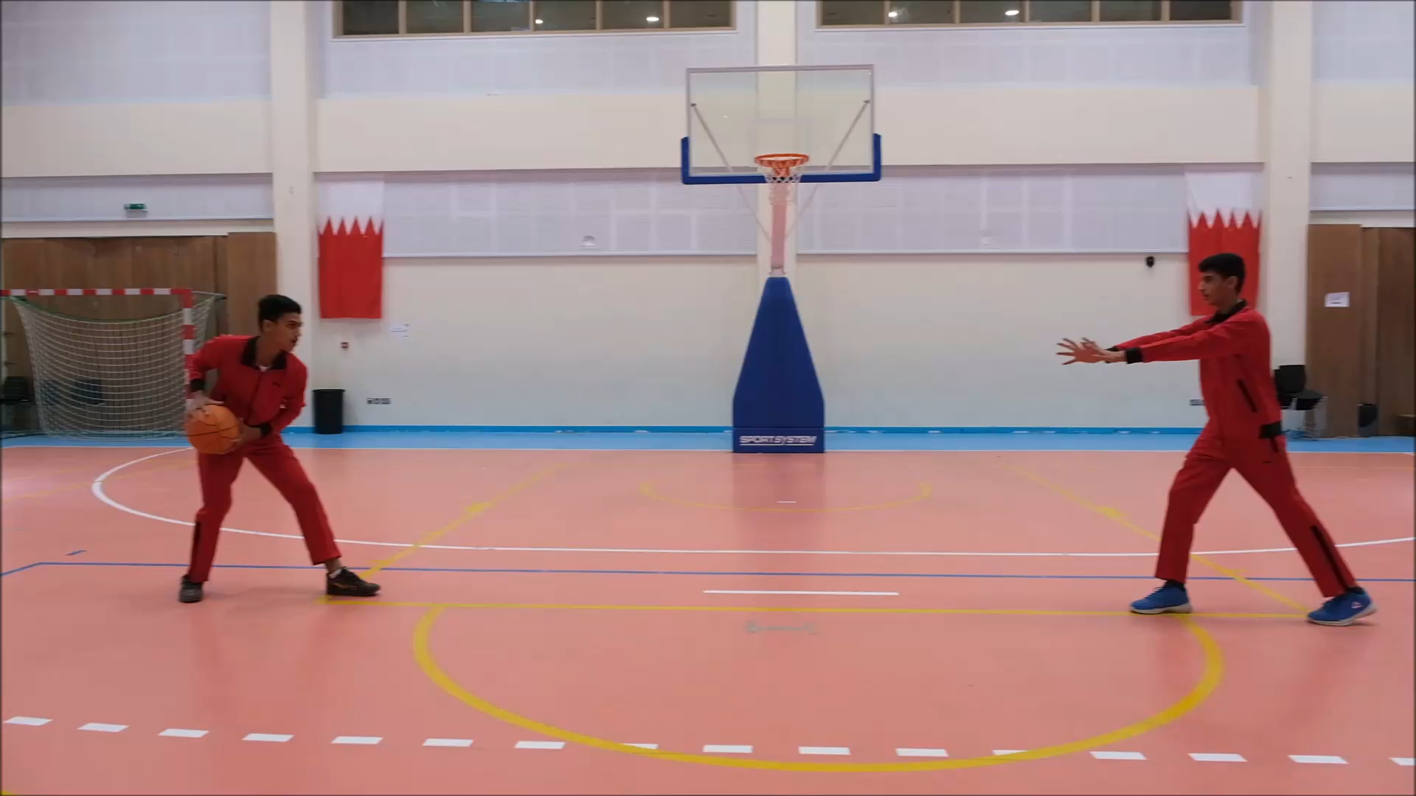
فيديو تعليمي:

Slide 6
التقييم الذاتي :
1 . اختر الكلمة المناسبة
أ. تبدأ التمريرة المرتدة من ( فوق الرأس – امام الصدر – خلف الظهر ).
ب. تمسك الكرة ( بيد واحدة – باليدين – بالأصابع ).
2. أجب عن الأسئلة التالية بعلامة √ أمام الإجابة الصحيحة:
✓
أ. يجب سحب الكرة للصدر قبل التمرير.
ب. لا تكون هذه التمريرة فعالة كتمريرة منخفضة.
×

